Slide 1
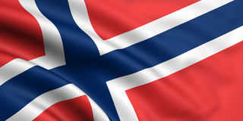
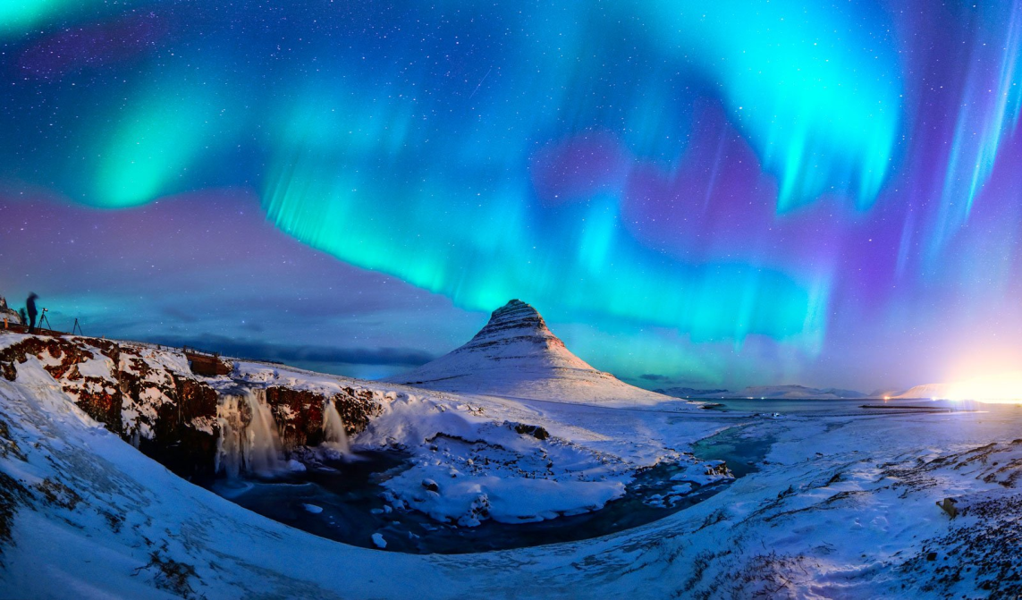
ΝΟΡΒΗΓΙΑ

Slide 2
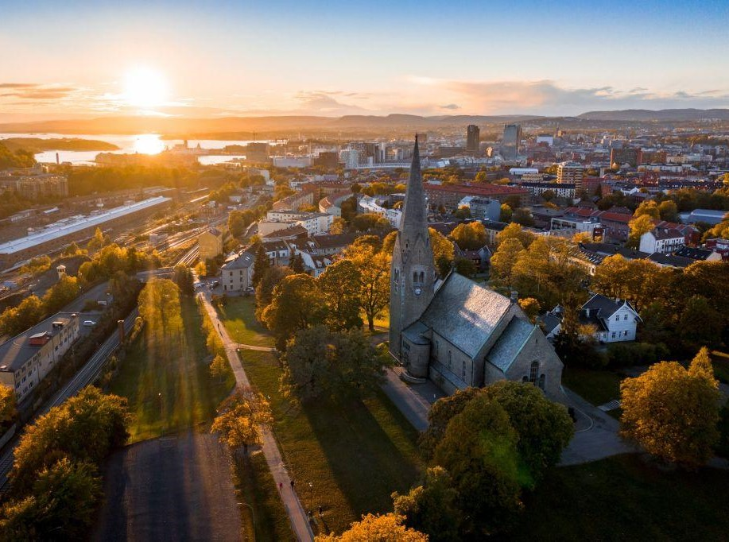
Πρωτεύουσα
Το Όσλο είναι η πρωτεύουσα και η μεγαλύτερη πόλη της Νορβηγίας. Αποτελεί τόσο περιφέρεια όσο και δήμο. Ιδρύθηκε το έτος 1040 ως Άνσλο.
Το Όσλο έχει υγρό ηπειρωτικό κλίμα, με ζεστά καλοκαίρια και κρύους χειμώνες. Το κλίμα του χαρακτηρίζεται επίσης ως οριακό ωκεάνιο. Λόγω του βόρειου γεωγραφικού πλάτους της πόλης, το φως της ημέρας ποικίλλει πολύ, περισσότερο από 18 ώρες το καλοκαίρι, όταν ποτέ δεν σκοτεινιάζει εντελώς το βράδυ.

Slide 3
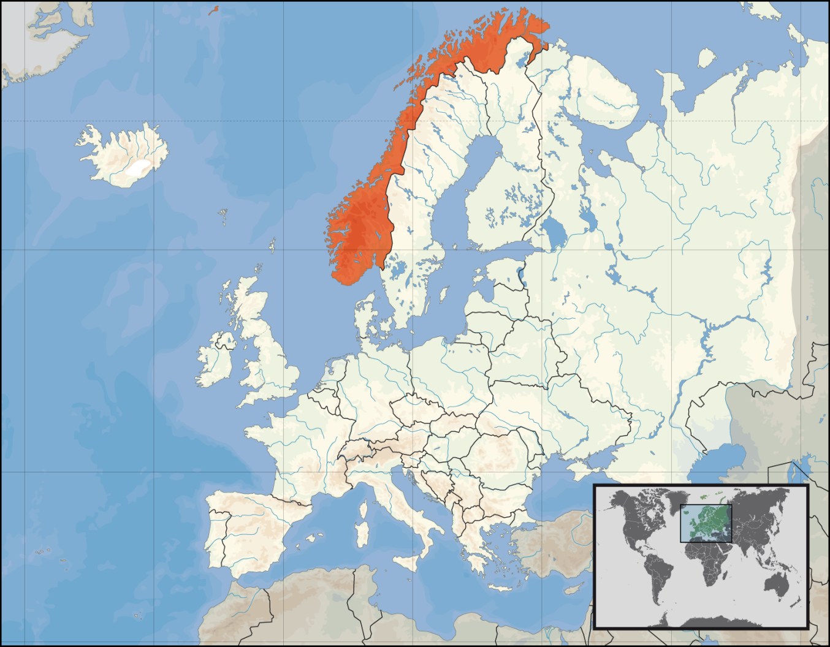
Που βρίσκεται η Νορβηγία στον χάρτη;
Βρίσκεται βορειοανατολικά της Σουηδίας και της Φινλανδίας.

Slide 4
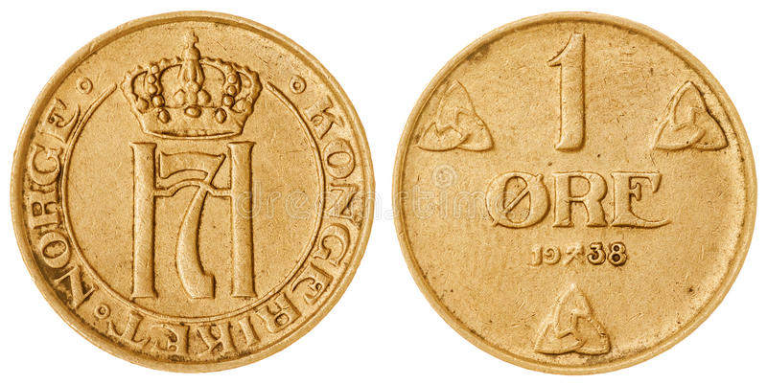
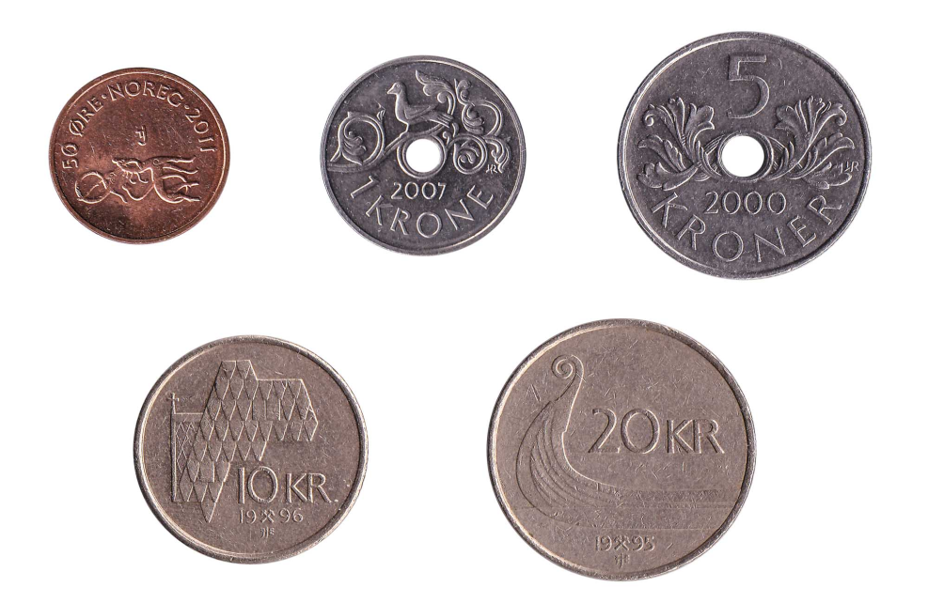
ΝΟΜΙΣΜΑ
Το νόμισμα της Νορβηγίας είναι η κορόνα. Η 1 κορόνα σε ευρώ είναι 0,097.

Slide 5
ΚΟΥΖΙΝΑ
Το πρωινό τους αποτελεί ψωμί ολικής άλεσης, τυρί, μαρμελάδα και βούτυρο. Συχνά, περιλαμβάνει ακόμα και κρέας ή ψάρι, καθώς και μούσλι. Ο καφές δεν λείπει ποτέ.
Το brunost είναι ένα μοναδικό τυρί που δεν μοιάζει με κανένα άλλο. Είναι λίγο γλυκό που θυμίζει καραμέλα. Συχνά, τρώγεται με ψωμί.
Η Νορβηγία περιβάλλεται από θάλασσα αλλά το κλίμα είναι τέτοιο που απαιτεί συντήρηση, αφού η μικρή γεωργική περίοδος και το κρύο δεν ευνοούν τα φρέσκα προϊόντα. Ακόμα και το παραδοσιακό ψωμί του, το lefse, είναι φτιαγμένο με τέτοιο τρόπο ώστε να διατηρείται για μήνες.

Slide 6
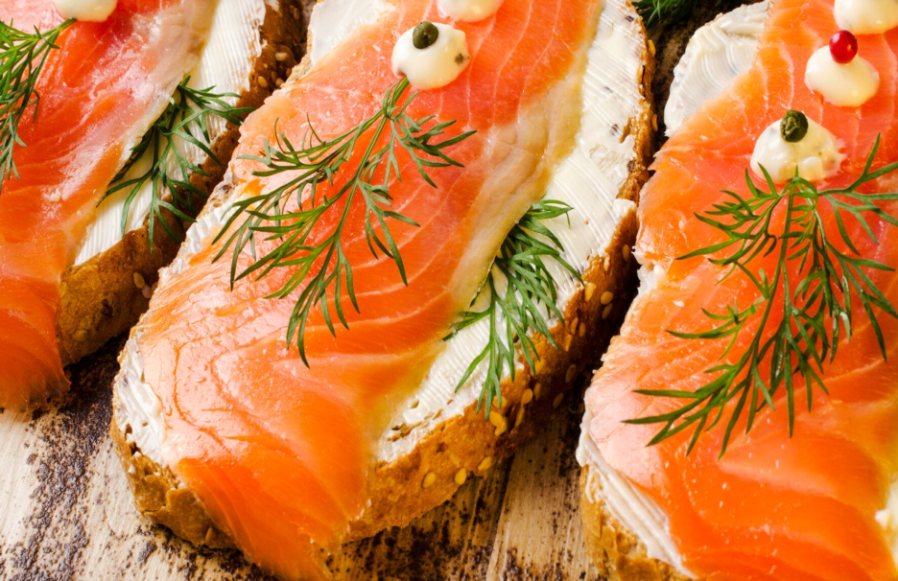
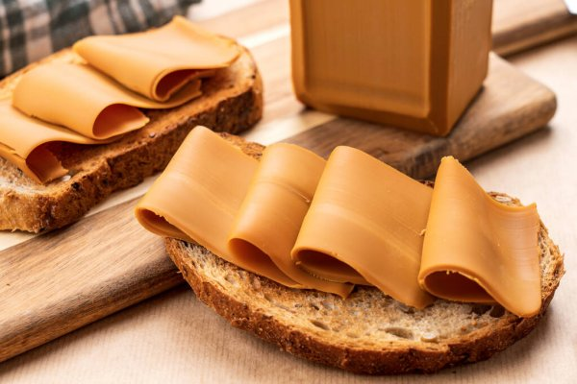
Το πρωινό:
Το τυρί (brunost):

Slide 7
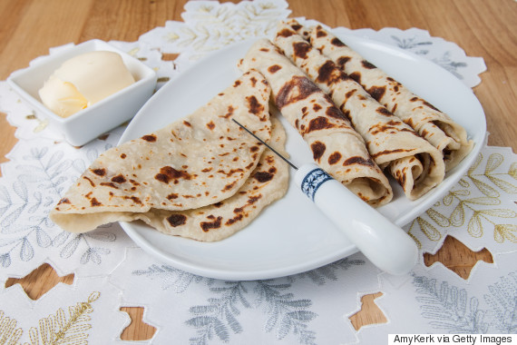
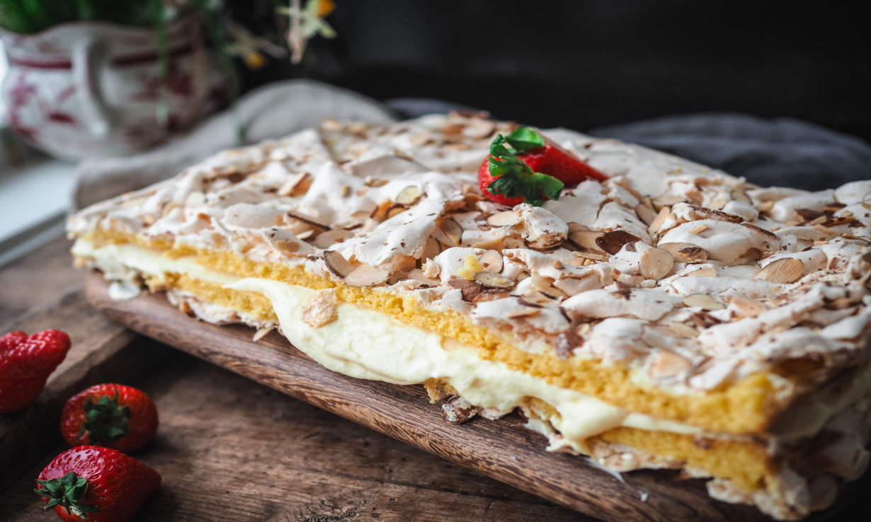
To ψωμί (lefse):
Οι Νορβηγοί αγαπούν τα κέικ. Το Kvæfjord cake είναι το πιο γνωστό τους κέικ και έχει παντεσπάνι, κρέμα ζαχαροπλαστικής, αμύγδαλα και μαρέγκα.

Slide 8
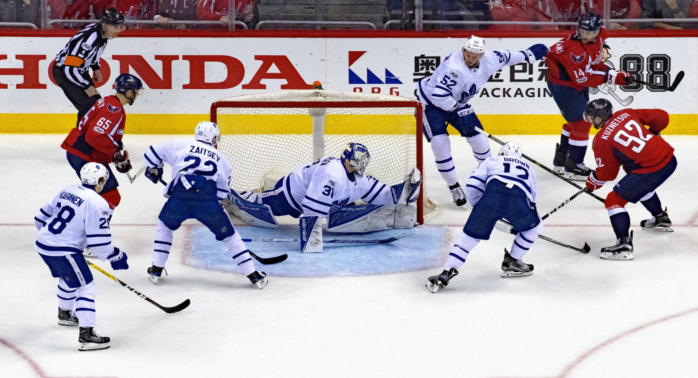
ΑΘΛΗΤΙΣΜΟΣ
Ο αθλητισμός αποτελεί κεντρικό κομμάτι της νορβηγικής κουλτούρας, ενώ τα δημοφιλή αθλήματα περιλαμβάνουν το ποδόσφαιρο, το χάντμπολ, το δίαθλο, το σκι αντοχής, το άλμα με σκι, το πατινάζ ταχύτητας και, σε μικρότερο βαθμό, το χόκεϊ επί πάγου.

Slide 9
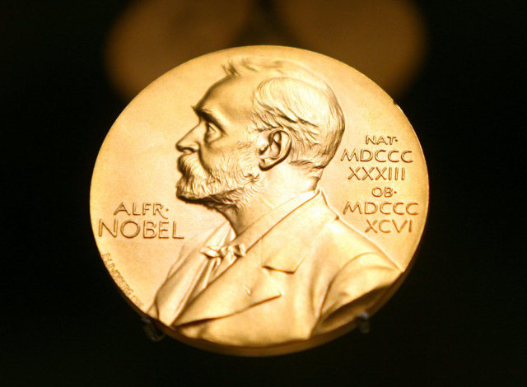
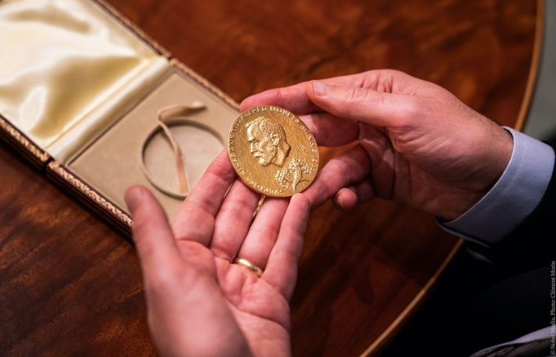
ΝΟΜΠΕΛ
Το βραβείο Νόμπελ είναι ένα σύνολο από ετήσια διεθνή βραβεία που απονέμονται σε μια σειρά από κατηγορίες σε αναγνώριση των πολιτισμικών ή επιστημονικών επιτευγμάτων. Η διαθήκη του Σουηδού εφευρέτη Άλφρεντ Νόμπελ θεσμοθέτησε τα βραβεία το 1895. Τα βραβεία στη Φυσική, στη Χημεία, στη Ιατρική, στη Λογοτεχνία και στην Ειρήνη για πρώτη φορά απονεμήθηκαν το 1901.

Slide 10
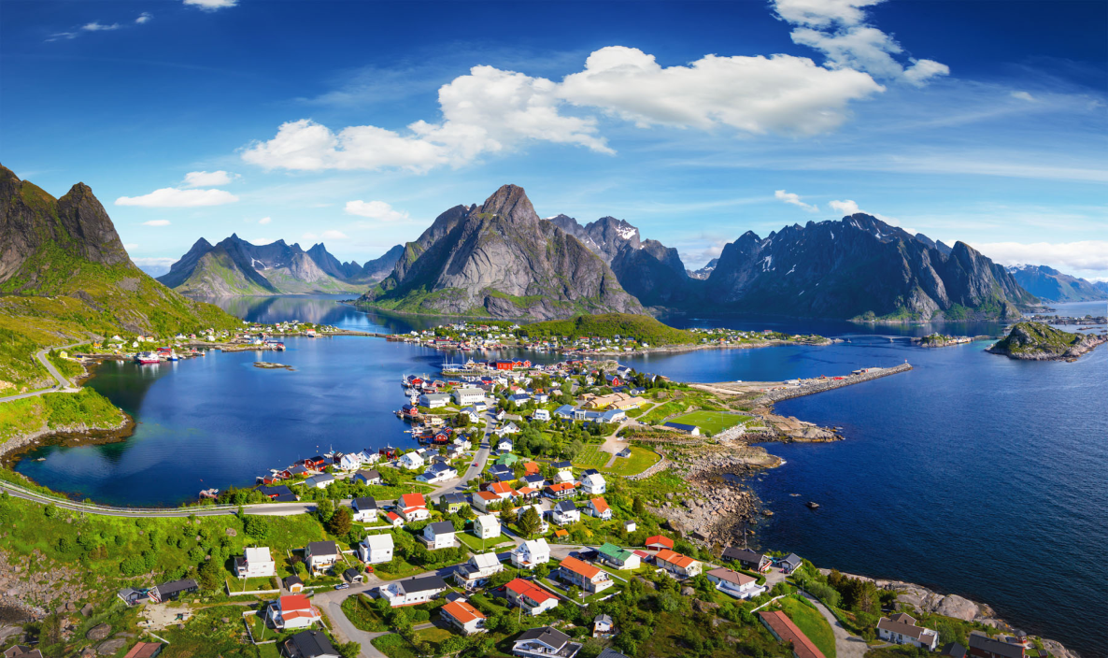
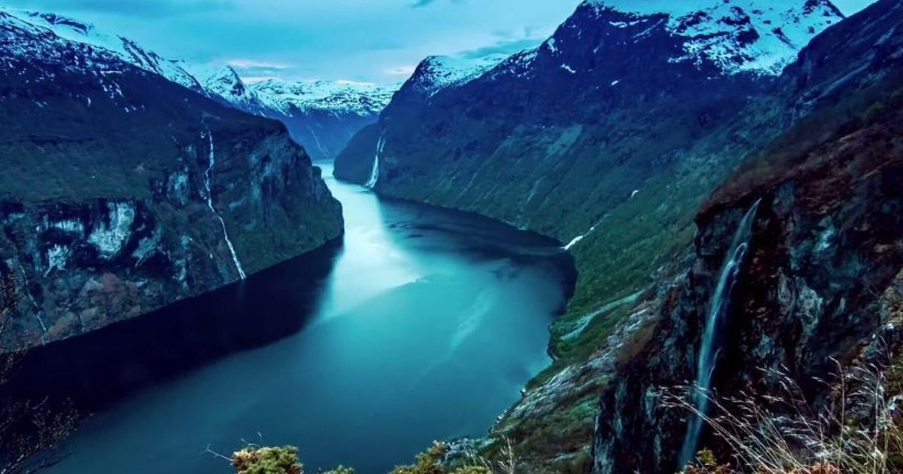
ΦΙΟΡΔ
Τα φιόρδ είναι μακρόστενοι θαλάσσιοι όρμοι με απότομες πλάγιαστες ακτές, που μοιάζουν με πλημμυρισμένα φαράγγια ποταμών και δημιουργήθηκαν πριν χιλιάδες χρόνια κατά το λιώσιμο των πάγων. Βρίσκονται κυρίως στις δυτικές ακτές της Νορβηγίας και στις ακτές της Χιλής. Φιόρδ υπάρχουν επίσης στην Αλάσκα, την Ανταρκτική, τον Καναδά, στη Γροιλανδία, τη Νέα Ζηλανδία, τη Σκωτία και αλλού. Το μήκος μερικών φιόρδ ξεπερνά τα 200 χιλιόμετρα και το βάθος τους τα χίλια μέτρα.

Slide 11
ΒΟΡΕΙΟ ΣΕΛΑΣ
Το Βόρειο Σέλας είναι ένα από τα πιο συγκλονιστικά θεάματα που προσφέρει η φύση. Οι εντυπωσιακοί χρωματισμοί, που «χορεύουν» στο νυχτερινό ουρανό των πολικών περιοχών, είναι η καλύτερη αφορμή για ένα ανεπανάληπτο ταξίδι-εμπειρία ζωής!
Το Βόρειο Σέλας παρατηρείται κυρίως τους μήνες Σεπτέμβριο μέχρι Απρίλιο και εξαρτάται από τις καιρικές συνθήκες και την ηλιακή δραστηριότητα.
Θεαματικά το Βόρειο Σέλας, στη Νορβηγία φαίνεται στο Τρόμσο. Το Τρόμσο βρίσκεται 400 χιλιόμετρα βόρεια του Αρκτικού κύκλου, στη μέση της «ζώνης του Βόρειου Σέλαος» (Northern Lights Oval).
Tip: Το Τρόμσο είναι η πρωτεύουσα των φιορδ και ως… πρωτεύουσα έχει ενδιαφέρουσα πολιτιστική ζωή. Κατά τη διάρκεια της «σεζόν του Βόρειου Σέλαος» διοργανώνονται διάφορες εκδηλώσεις, όπως ο ημιμαραθώνιοι.

Slide 12
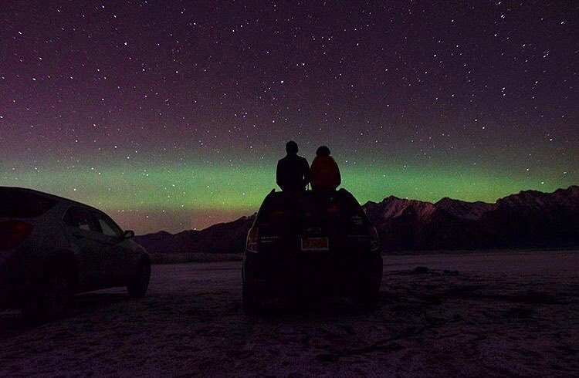
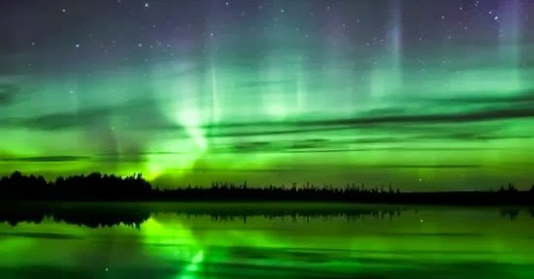
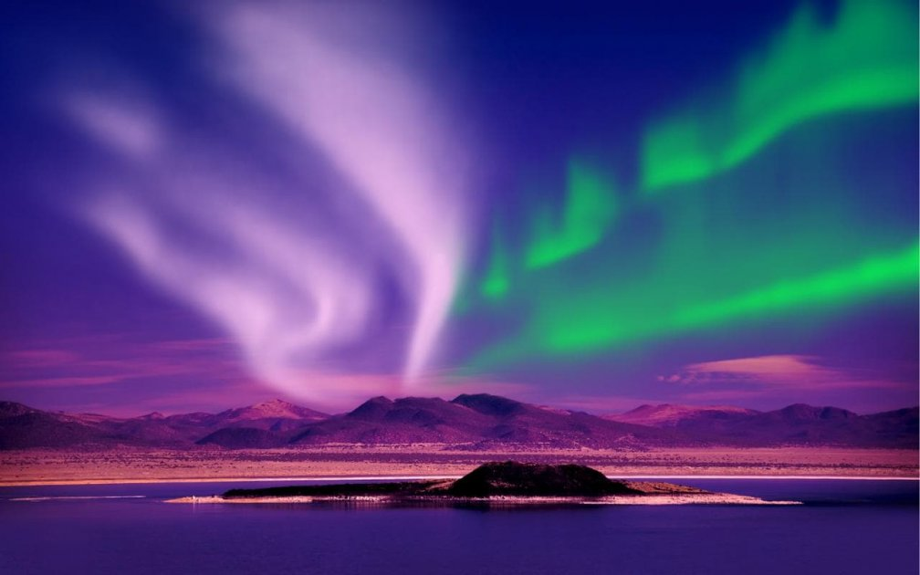

Slide 13
Εργασία της μαθήτριας :
Ευφροσύνη Σκούμπη
Πηγή: wikipedia
Έτος: 2021

